Slide 1
LFSR, PRNG, TRNG

Slide 2
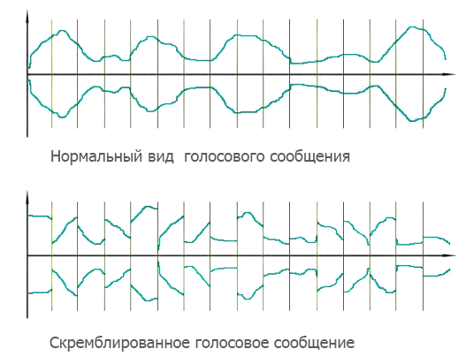
Использование
Тестовые последовательности
Криптография
Скремблирование — обратимое преобразование цифрового потока без изменения скорости передачи с целью получения свойств случайной последовательности
Генерация случайного джиттера

Slide 3
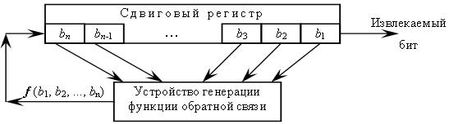
Регистр сдвига с обратной связью
Линейные
Нелинейные

Slide 4
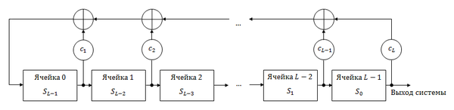
LFSR
Максимальная длинна
Примитивные многочлены

Slide 5
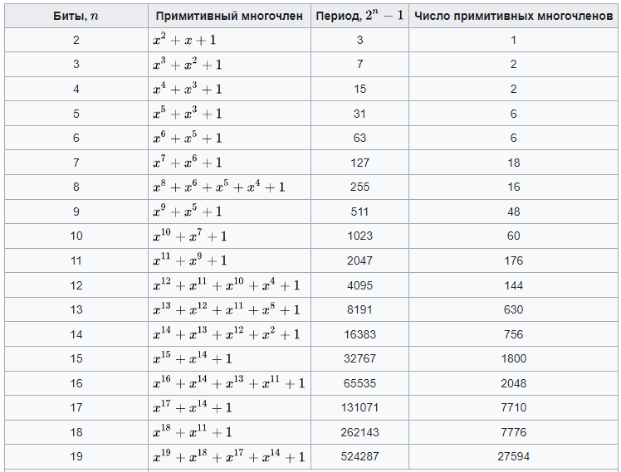
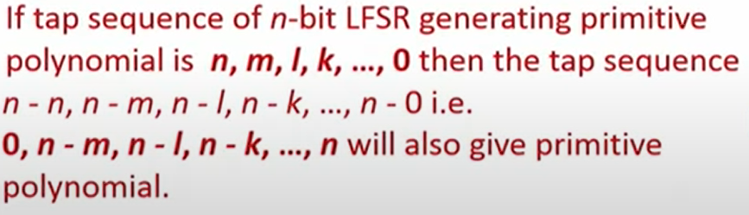
Примитивные многочлены
Максимум 2^m-1
Необходимые условия:
чётное число отводов;
номера отводов, взятые все вместе, а не попарно, взаимно просты.

Slide 6
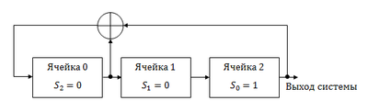

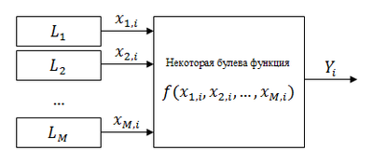
Конфигурация Галуа и Фибоначи
Счетчики
Скремблирование
У объединения размеры регистров взаимно просты

Slide 7
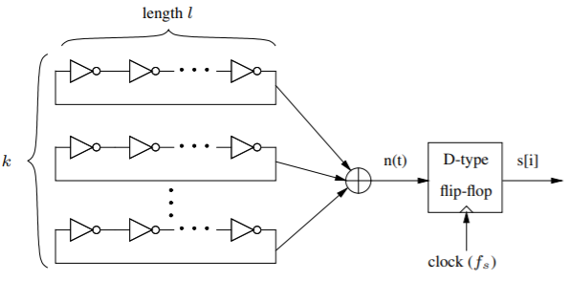
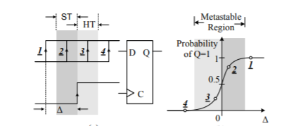
TRNG
По статье FPGA VENDOR AGNOSTIC TRUE RANDOM NUMBER GENERATOR
По метастабильности триггера

Slide 8

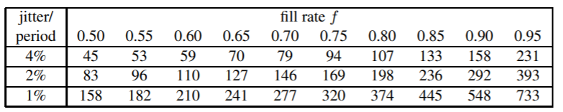
TRNG параметры
Одинаковая длина КГ
Коэффициент заполнения

Slide 9
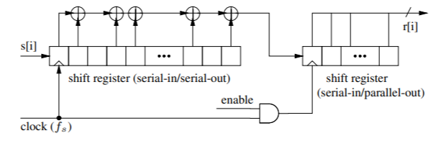
Постобработка
Использовать один TRNG
Использовать несколько TRNG

Slide 10
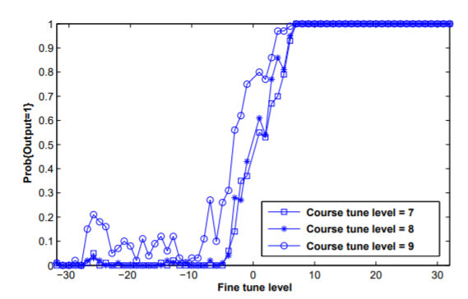
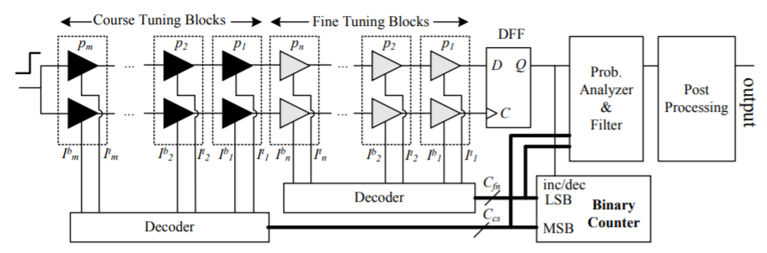
Еще TRNG
Обратная связь
Линия Вернье

Slide 11
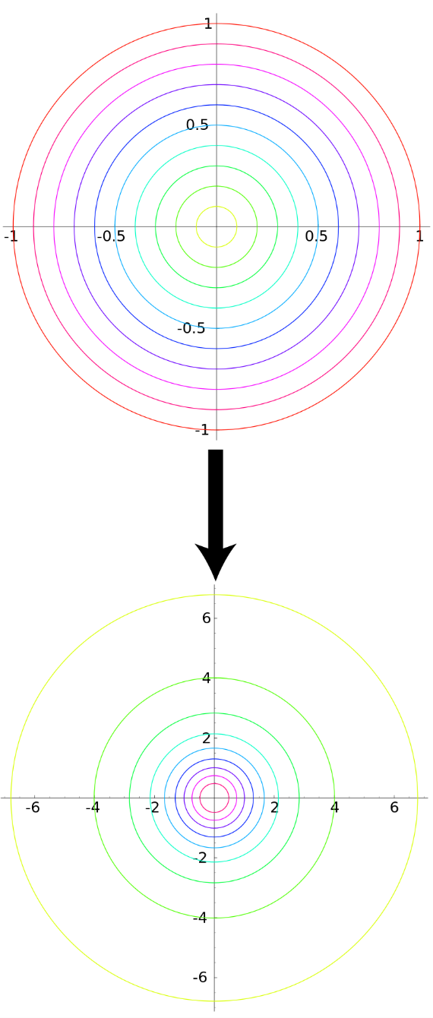

Нормальное распределение
Box–Muller transform
ЦПТ
LUT

